Slide 1


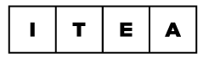
IT Education
Academy
HTML & CSS
WWW.ITEA.UA

Slide 2

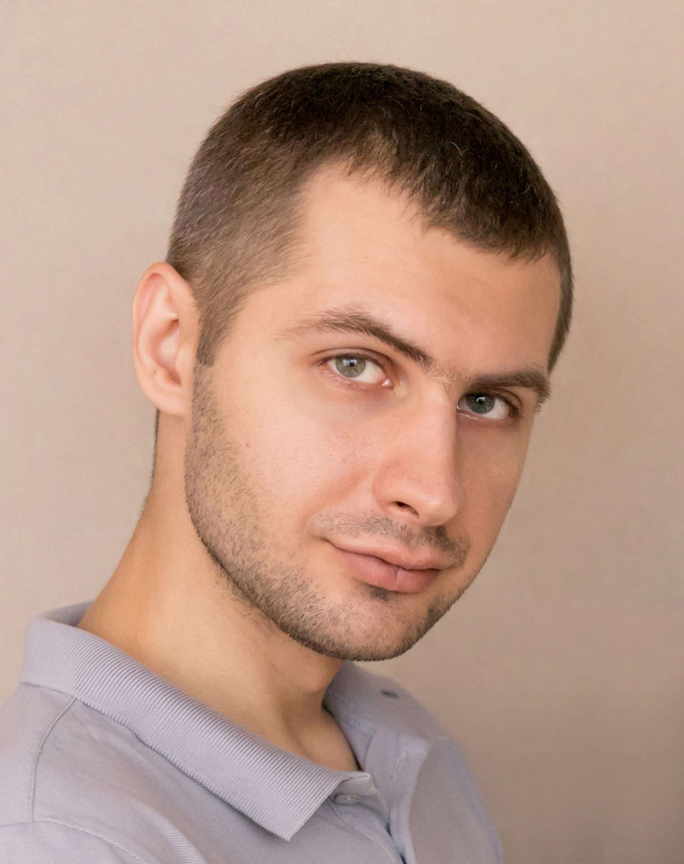
www.itea.ua
Фото
инструктора
Сергей Скубида
Инструктор IT Education Academy
Front-end developer в E100
КОНТАКТНЫЕ ДАННЫЕ
s.skubida.itea@gmail.com

Slide 3

План Занятия
www.itea.ua
Подключение css файлов
Нормализация стилей
Работа со шрифтами
Тени для блока и текста
Округление углов у блока
Свойства 2D трансформаций
Свойства перемещений
Анимации

Slide 4
Два и более CSS файла
www.itea.ua
Существует два способа подключить несколько СSS
файлов к HTML-документу.
Внутри основного СSS
@import url('file.css‘);
Внутри HTML можно вставлять несколько тегов <link>
<link href="file.css" rel="stylesheet“>

Slide 5
Два и более CSS файла
www.itea.ua
Иерархия соблюдается. Важнее тот блок свойств, который описан в файле ниже.
Следует помнить, что оба варианта подключения не являются хорошим решением.
В идеальной ситуации к сайту должен подключаться один файл стилей

Slide 6
Normalize.css
www.itea.ua
https://necolas.github.io/normalize.css/
Normalize.css — это CSS-файл, который обеспечивает для тегов лучшую кроссбраузерность в стилях по умолчанию.

Slide 7
Безопасные шрифты
www.itea.ua
Arial
Arial Black
Comic Sans MS
Courier New
Georgia
Impact
Times New Roman
Trebuchet MS
Verdana

Slide 8
Безопасные шрифты
www.itea.ua
Таблица совместимости шрифтов
https://ombm.ru/blog/kontent/bezopasnyie-shriftyi.html

Slide 9
Форматы шрифтовых файлов
www.itea.ua
.eot IE6-IE8
.woff2 /* Super Modern Browsers */
.woff /* Modern Browsers */
.ttf /* Safari, Android, iOS */
.svg /* Legacy iOS */

Slide 10
Как подключить шрифт
www.itea.ua
Как подключить шрифт из библиотеки шрифтов Google
https://fonts.google.com/
Минус такого подключение – загрузка внешнего файла

Slide 11
Шрифт локально
www.itea.ua
Лучше шрифт подключать локально.
Для этого предварительно нужно его скачать
Один из множества сервисов, где можно скачать шрифт, и получить готовый CSS код для его использования
http://google-webfonts-helper.herokuapp.com/fonts

Slide 12
@font-face
www.itea.ua
@font-face {
font-family: "Roboto";
src:
local("Roboto Regular"),
url("roboto.woff2") format("woff2");
url("roboto.woff") format("woff");
font-weight: normal;
font-style: normal;
}

Slide 13
Как использовать шрифт
www.itea.ua
font-family: "Roboto", "Arial", sans-serif;
При использовании нужно указывать и стандартные шрифты, которые будут отображаться, если шрифт недоступен или не поддерживается старым браузером.
Через запятую можно указывать несколько шрифтов, и если первый недоступен, будет применен второй

Slide 14
Нет нужного формата?
www.itea.ua
В таком случае из .ttf шрифта можно сделать нужные для веба форматы.
Сервисы
https://www.fontsquirrel.com/tools/webfont-generator
http://www.font2web.com/

Slide 15
Свойства фонов
www.itea.ua

Slide 16
Свойства фона
www.itea.ua
background-color:
background-image:
background-repeat:
background-position:
background-attachment:

Slide 17
Несколько фонов
www.itea.ua
background:
url("img-1.png") no-repeat,
url("img-2.png") repeat-x 100% 100%,
url("img-3.png") repeat-y;

Slide 18
Размер фона
www.itea.ua
background-size: auto auto;
background-size: 100px;
background-size: 100px 200px

Slide 19
background-size: contain;
www.itea.ua
Сохраняя пропорции, картинка будет вписана в блок. Но не заполнит его полностью

Slide 20
background-size: cover;
www.itea.ua
Сохраняя пропорции, картинка заполнит весь блок; какая-то часть картинки будет обрезана.

Slide 21
Градиенты
www.itea.ua

Slide 22
background-image:
www.itea.ua
background-image: linear-gradient(#000000, #ff0000);
По умолчанию градиент будет сверху – вниз.
Первое значение у функции linear-gradient – это цвет сверху, второе – цвет снизу. Переход будет равномерный

Slide 23
Направление градиента
www.itea.ua
linear-gradient(to right, #ff0000, #000000);
При помощи ключевых слов
to right
to left
to top
to bottom
Можно задавать направление градиента

Slide 24
Градиент по диагонали
www.itea.ua
Можно комбинировать
to right bottom
И сделать градиент по диагонали

Slide 25
Направление в градусах
www.itea.ua
Вместо ключевых слов можно использовать градусы
linear-gradient(90deg, #ffff00, #ff0000);

Slide 26
Распределение цвета
www.itea.ua
Если после цвета через пробел указать число в % или px (green 0%, yellow 100%)
Это будет центральная часть цвета
linear-gradient(to right, red 70%, green100%);
linear-gradient(red 50%, green 50%);

Slide 27
Радиальный градиент
www.itea.ua
radial-gradient(red, green);
Настроек много
Более подробнее читаем самостоятельно
http://htmlbook.ru/css3-na-primerakh/radialnyi-gradient

Slide 28
Генератор градиентов
www.itea.ua
https://www.colorzilla.com/gradient-editor/

Slide 29
Скругление углов
www.itea.ua

Slide 30
border-radius
www.itea.ua
border-radius: 10px;
Сделает округление всех углов блока с радиусом 10px

Slide 31
border-radius
www.itea.ua
Можно указывать от 1 до 4-х параметров
Первый параметр – верхний левый угол.
Дальше по часовой стрелке
border-radius: 10px 20px 30px 40px;

Slide 32
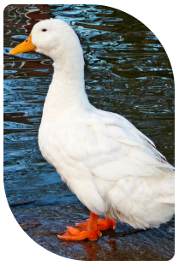
border-radius
www.itea.ua
border-radius: 10px 100px;

Slide 33

border-radius
www.itea.ua
border-radius: 50%;
Чтобы сделать круг из
квадратного изображения, не обязательно использовать px: можно
указать в %. Если блоку пропорционально изменить размер, картинка останется круглой.

Slide 34
Радиус по x и y
www.itea.ua
Управляя разным радиусом для осей
x и y, можно сделать радиус в виде эллипса
border-radius: 10px / 20px;
10px – по горизонтали
20px – по вертикали

Slide 35
Радиус по x и y
www.itea.ua
Можно указать для каждого угла
border-radius:
100px 0 100px 0 / 30px 0 30px 0;

Slide 36
Тень для текста
www.itea.ua

Slide 37
text-shadow
www.itea.ua
Тень для текста.
text-shadow: 10px 20px 30px #333333;

Slide 38
text-shadow
www.itea.ua
text-shadow: 10px 20px 30px #333333;
Первое значение* — это смещении тени по горизонтали.
+ вправо
- влево

Slide 39
text-shadow
www.itea.ua
text-shadow: 10px 20px 30px #333333;
Второе значение* — это смещение тени по вертикали.
+ вниз
- вверх

Slide 40
text-shadow
www.itea.ua
text-shadow: 10px 20px 30px #333333;
Третье значение — это радиус размытия.
Это значение можно не указывать
text-shadow: 10px 20px #333333;

Slide 41
text-shadow
www.itea.ua
text-shadow: 10px 20px 30px #333333;
Четвертое значение — цвет тени.
Это значение можно не указывать
(тогда цвет тени будет такой же, как цвет текста)
text-shadow: 10px 20px;

Slide 42
text-shadow
www.itea.ua
Можно задавать сколько угодно теней для одного блока, через запятую:
text-shadow: 4px 3px 0px #fff3cd,
9px 8px 0px rgba(0,0,0,0.15);

Slide 43
Тень для блока
www.itea.ua

Slide 44
box-shadow
www.itea.ua
10px 20px 30px 40px rgba(255,0,0,0.5);
10px – смещение по x
20px – смещение по y
30px – размытие (по умолчанию 0)
40px – растяжение (по умолчанию 0)

Slide 45
box-shadow
www.itea.ua
Можно указывать только один параметр,
если нужно сделать только смещение по горизонтали
box-shadow: 10px;

Slide 46
box-shadow
www.itea.ua
Если нужно сделать только смещение по вертикали, тогда запись будет такой:
box-shadow: 0 20px;

Slide 47
box-shadow
www.itea.ua
Если сделать только размытие, тогда вот так:
box-shadow: 0 0 30px;

Slide 48
box-shadow
www.itea.ua
4-тый параметр — растяжения.
Мы должны указать, насколько тень должна быть больше блока.
Например:
box-shadow: 0 0 0 10px rgba(0,0,0,0.5);
Тень будет больше блока на 10px

Slide 49
box-shadow
www.itea.ua
Смещение по обеим осям и растяжение
могут быть отрицательными.
Размытие не может быть отрицательным

Slide 50
box-shadow
www.itea.ua
Цвет тени — в любом формате.
Если цвет тени не указан, тень будет такого цвета, как свойство color для данного блока

Slide 51
box-shadow
www.itea.ua
В начало всех параметров можно добавить ключевое слово inset
Тогда тень будет внутренней
inset 10px 20px 30px 40px #ff0000;

Slide 52
Несколько теней
www.itea.ua
box-shadow: 10px 10px rgba(255,0,0,0.5), 20px 20px 0 0 rgba(0,0,0,0.5);

Slide 53
Рамки при помощи теней
www.itea.ua
box-shadow: 0 0 0 1px red;
В ситуацияx, когда блоку нужно сделать несколько рамок, можно применить тень. Без размытия, без смещения, задать только растяжение.

Slide 54
Тени не занимают место
www.itea.ua
Любая тень не занимает место на странице и другие блоки не видят теней.
Даже если вы имитируете рамку при помощи теней, другие блоки такую рамку видеть не будут, в отличие от border

Slide 55
2D трансформации
www.itea.ua

Slide 56
Поворот
www.itea.ua
transform: rotate(45deg);
Повернет систему координат блока на указанный угол
Угол указывается в градусах — deg.
Можно указывать отрицательные значения

Slide 57
Примеры rotate
www.itea.ua
https://www.w3schools.com/cssref/playit.asp?filename=playcss_transform_rotate

Slide 58
Перемещение
www.itea.ua
transform: translateX(50px);
transform: translateY(100px);
transform: translate(50px, 100px);

Slide 59
Перемещение
www.itea.ua
Примеры
http://www.w3schools.com/cssref/playit.asp?filename=playcss_transform_translate

Slide 60
Масштабирование
www.itea.ua
transform: scaleX(2);
transform: scaleY(3);
transform: scale(2, 3);

Slide 61
Масштабирование
www.itea.ua
Примеры
https://www.w3schools.com/cssref/playit.asp?filename=playcss_transform_scale

Slide 62
Наклон
www.itea.ua
transform: skew(20deg, 10deg);
transform: skewX(20deg);
transform: skewY(20deg);
transform: skew(20deg); - наклон только по Х

Slide 63
Наклон
www.itea.ua
Примеры
http://www.w3schools.com/cssref/playit.asp?filename=playcss_transform_skew
http://www.w3schools.com/cssref/playit.asp?filename=playcss_transform_skewx
http://www.w3schools.com/cssref/playit.asp?filename=playcss_transform_skewy

Slide 64
Примеры
www.itea.ua
http://shpargalkablog.ru/2011/09/transform-css.html

Slide 65
Несколько трансформаций
www.itea.ua
Для того, чтобы указать несколько трансформаций, их нужно перечислить, используя пробел в качестве разделителя.
transform: skew(20deg) rotate(45deg);

Slide 66
Изменить позицию осей
www.itea.ua
transform-origin: 50% 50%; — по умолчанию
Точка трансформации по умолчанию в центре блока

Slide 67
Изменить позицию осей
www.itea.ua
Можно использовать ключевые слова:
left, right, top, bottom и center
transform-origin: left top;
Или единицы измерения
transform-origin: 50px 20px;

Slide 68
Плавные переходы
www.itea.ua

Slide 69
Длительность трансформации
www.itea.ua
transition-duration: 2s;
transition-duration: 2ms;
Единицы, секунды и миллисекунды

Slide 70
Длительность трансформации
www.itea.ua
a {
color: red;
transition-duration: 2s;
}
a:hover {
color: green;
}

Slide 71
Задержка трансформации
www.itea.ua
Сколько времени пройдет до начала трансформации
transition-delay: 5s;

Slide 72
На какие свойства влиять
www.itea.ua
transition-property: width;
Данная трансформация будет влиять только на свойство width
transition-property: width, color;
На ширину и цвет

Slide 73
Формула трансформации
www.itea.ua
transition-timing-function: ease-in;
Определяет скорость и ускорение
http://htmlbook.ru/css/transition-timing-function

Slide 74
Свойства можно объединить
www.itea.ua
Все свойства можно объединить в одно transition
transition: transition-property | transition-duration | transition-timing-function | transition-delay
Пример
transition: top 1s ease-out 0.5s;

Slide 75
Анимации
www.itea.ua

Slide 76
animation
www.itea.ua
Свойство animation позволяет анимировать элементы страницы

Slide 77
@keyframes
www.itea.ua
Анимация описывается внутри конструкции
@keyframes jumper {
100%{
bottom: 200px;
}
}

Slide 78
animation
www.itea.ua
Чтобы использовать описанную анимацию, мы должны использовать свойства
.sun-round {
animation-name: jumper; Название анимации
animation-duration: 1s; Длительность
}

Slide 79
@keyframes
www.itea.ua
Для каждой анимации нужно указывать ее имя и ключевые точки.
Ключевыми точками могут быть % или слова
from и to

Slide 80
@keyframes
www.itea.ua
@keyframes jumper {
from {
bottom: 100px;
}
to {
bottom: 200px;
}
}

Slide 81
@keyframes
www.itea.ua
@keyframes jumper {
0 {
bottom: 100px;
}
10% {
bottom: 150px;
}
100% {
bottom: 200px;
}
}

Slide 82
@keyframes
www.itea.ua
Если начальный кадр не указывать, будут использованы стили блока

Slide 83
animation-name: jumper
www.itea.ua
animation-name: — это имя анимации, которое мы указываем при ее создании в @keyframes

Slide 84
animation-duration : 1s;
www.itea.ua
animation-duration — длительности анимации. Можно указать время в секундах (s) или миллисекундах (ms). По умолчанию 0s

Slide 85
animation-iteration-count: 2;
www.itea.ua
animation-iteration-count
Указываем количество повторений. Можно указать любое число.
Ключевое слово infinite сделает анимацию бесконечно повторяемой
animation-iteration-count: infinite;

Slide 86
animation-timing-function:
www.itea.ua
animation-timing-function:linear;
Определяет математическую формулу, по которой воспроизводить анимацию
https://developer.mozilla.org/ru/docs/Web/CSS/animation-timing-function

Slide 87
animation-timing-function:
www.itea.ua
ease — скольжение (значение по умолчанию)
linear — ровное движение
ease-in — ускорение к концу
ease-out — ускорение в начале
ease-in-out — более плавное скольжение, чем ease

Slide 88
animation-delay: 5s;
www.itea.ua
Указывает время задержки перед началом анимации в секундах (s) или миллисекундах (ms)

Slide 89
animation-direction
www.itea.ua
Задает направление анимации, возможные значения
normal — анимация проигрывается в обычном направлении, с начала и до конца.
reverse — анимация проигрывается в обратном направлении, то есть с конца.
alternate — анимация проигрывается с начала и до конца, а затем в обратном направлении.
alternate-reverse — анимация проигрывается с конца до начала, а затем в обратном направлении.

Slide 90
animation-play-state: paused
www.itea.ua
Возможные значения:
running — анимация проигрывается (значение по умолчанию).
paused — анимация застывает.
Управлять можно, например, при :hover

Slide 91
animation-fill-mode: forwards
www.itea.ua
Это свойство скажет анимации застить на последнем кадре.
При этом количество повторений не должно быть бесконечным

Slide 92
animation-fill-mode: backwards
www.itea.ua
Если указана задержка анимации, то при
animation-fill-mode: backwards
Стили первого кадра будут применены сразу же

Slide 93
animation-fill-mode: both
www.itea.ua
forwards и backwards вместе
Сразу же применятся стили первого кадра,
и после завершения анимация останется на последнем кадре

Slide 94
Полезные ссылки
www.itea.ua
https://fontstorage.com/blog/about-font-face-part-one/
https://fontstorage.com/blog/about-font-face-part-two/
http://htmlbook.ru/css3-na-primerakh/radialnyi-gradient

Slide 95
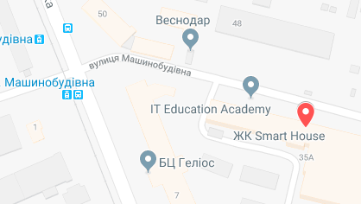

КОНТАКТНЫЕ ДАННЫЕ
ITEA
ЖК “Smart House”, ул. Машиностроительная, 41 (м.Берестейская)
ЖК «Корона» улица Срибнокильская,1 м. Позняки
+38 (044) 599-01-79
facebook.com/Itea
info@itea.ua
itea.ua

